Slide 1
마포구 vs 여의도 Trend 비교 분석
2020.04
김도환

Slide 2
목차
핵심 시간대 탐색
핵심 연령대 분석

Slide 3
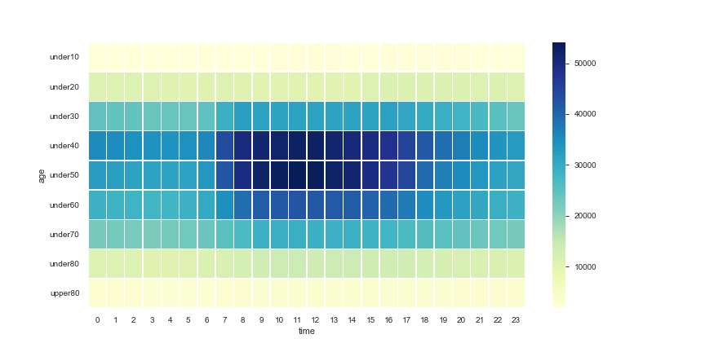
여의도 – 시간대별/연령별 인구
1. 핵심 시간대 분석
3 / 14
가장 변화가 적은 새벽 3시를 거주 인구수로 가정
한계점
- 9월 11일 다음날이 추석 연휴라 사전에 연차를 쓰고 귀향한 사람이 있을 수 있어 정확하지 못함.
TO DO LIST
9월 3일 지하철 데이터로 시간대별 출퇴근 인구 분석 추가
- 지도 데이터 시각화 후 어떤 구, 어떤 역의 데이터를 추가할 지 파악

Slide 4
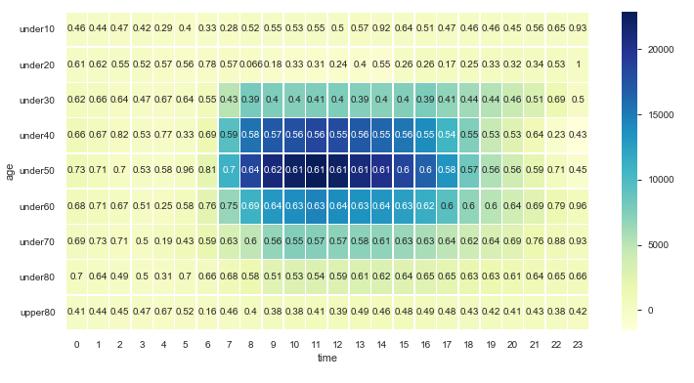
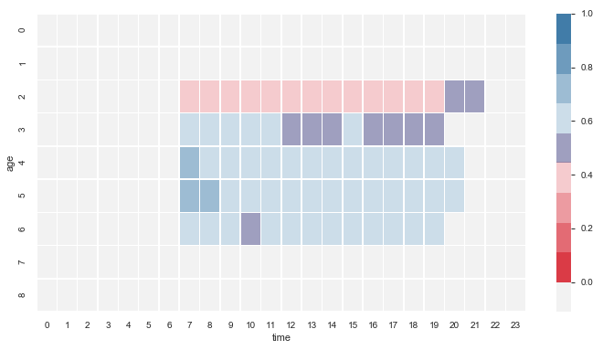

시간대별/연령별 유출입 인구 분석 - 여의도
1. 핵심 시간대 분석
4 / 14
여의도 유출입 인구
남/녀 비율에 따른 시각화
빨강 : 여성 유동 인구 > 남성 유동 인구
파랑 : 남성 유동 인구 > 여성 유동 인구
보라 : 남성 유동 인구 $≅$여성 유동 인구
VIEWPOINT
직장인(20~60대) 출퇴근 시간인 7시~19를 기준으로 인구가 급격하게 변화한다.
17시 이후 인구가 빠져나가기 시작해서, 21시 이후엔 유입 인구가 거의 없다.
20대 여성의 비중이 높으며, 30대 이상의 경우 남성의 비중이 높다.
THINK POINT

Slide 5
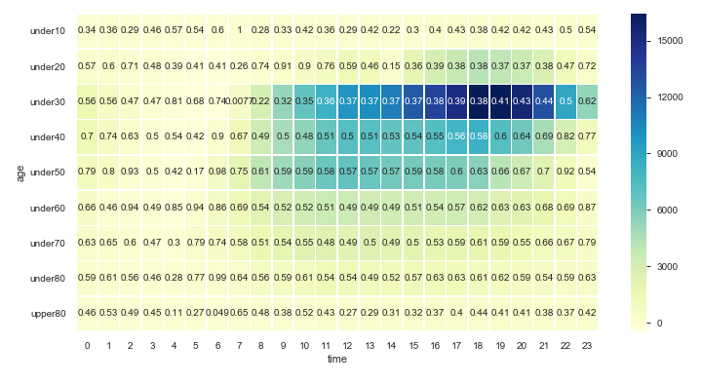
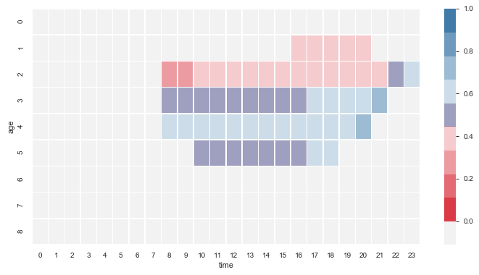

시간대별/연령별 유출입 인구 분석 - 마포구
1. 핵심 시간대 분석
5 / 14
마포구 유출입 인구
남/녀 비율에 따른 시각화
빨강 : 여성 유동 인구 > 남성 유동 인구
파랑 : 남성 유동 인구 > 여성 유동 인구
보라 : 남성 유동 인구 $≅$여성 유동 인구
VIEWPOINT
여의도와 달리, 퇴근 시간인 17~18시를 넘어서도 마포구에 인구가 유입된다.
여의도에선 관찰할 수 없던 10대 인구가, 16시~20시 사이에 관찰 가능하다.
20대의 경우 자정까지 마포구에 머무르는 인구가 많다
21시 전까지 여성의 비율이 높으며
THINK POINT
Notes:
9월 11일 다음날이 추석 연휴라 연차를 쓰고 귀향한 사람이 있을 수 있어 정확하지 못함
9월 3일 지하철 데이터로 시간대별 유출입 인구 분석 추가
지도 데이터 시각화 후 어떤 구, 어떤 역의 데이터를 추가할 지 파악

Slide 6
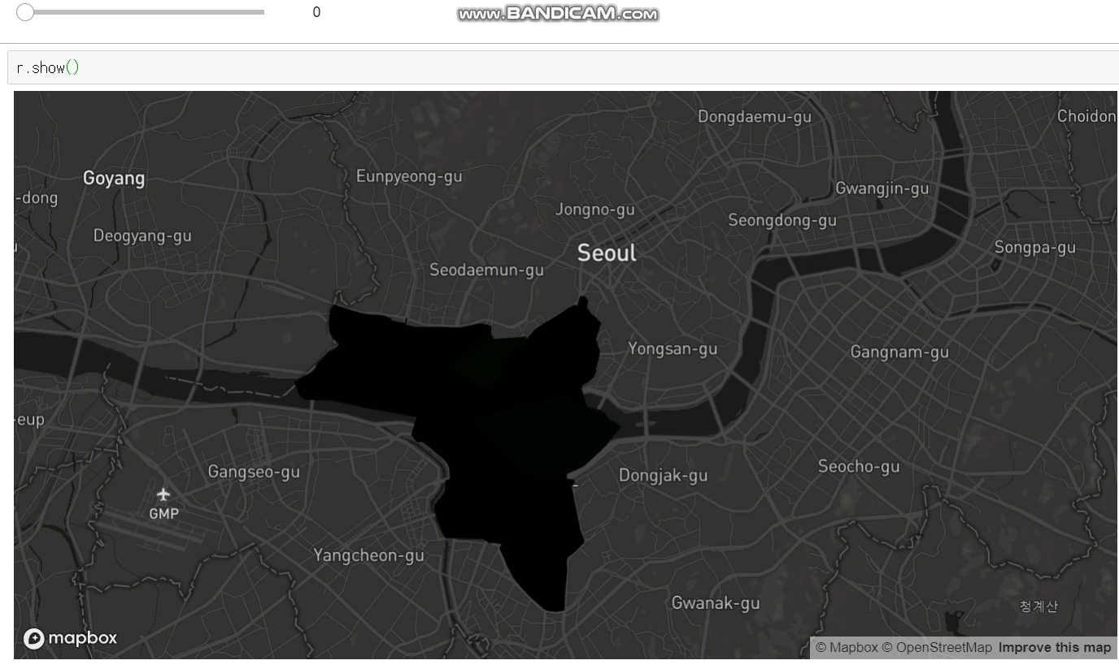
시간대별/연령별 유출입 인구 분석 - 비교
1. 핵심 시간대 분석
6 / 14
시간별 유출입 인구 시각화

Slide 7
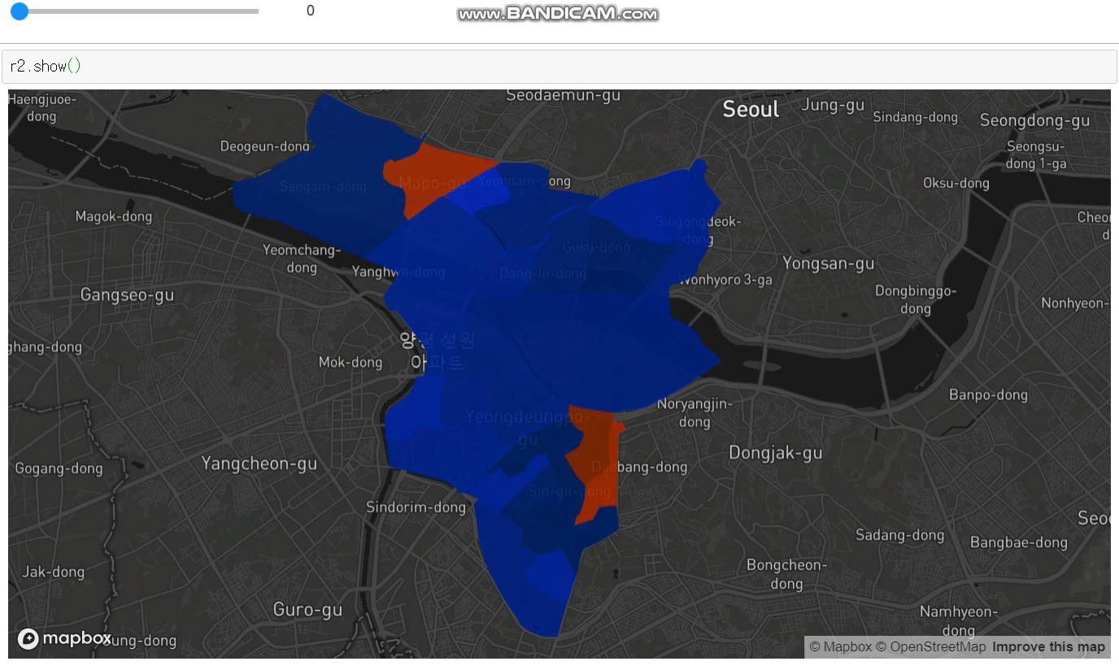
시간대별/연령별 유출입 인구 분석 - 비교
1. 핵심 시간대 분석
7 / 14
시간별, 성별 유출입 인구 시각화

Slide 8
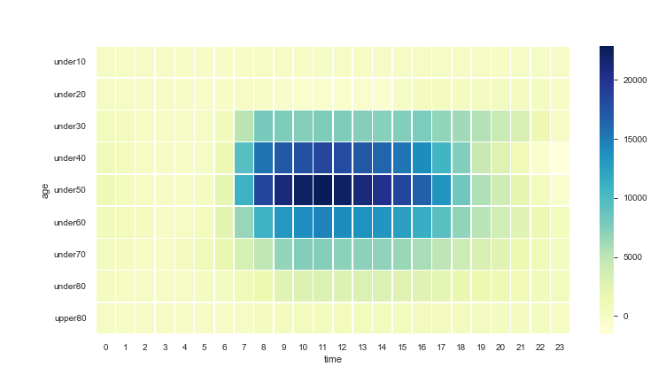
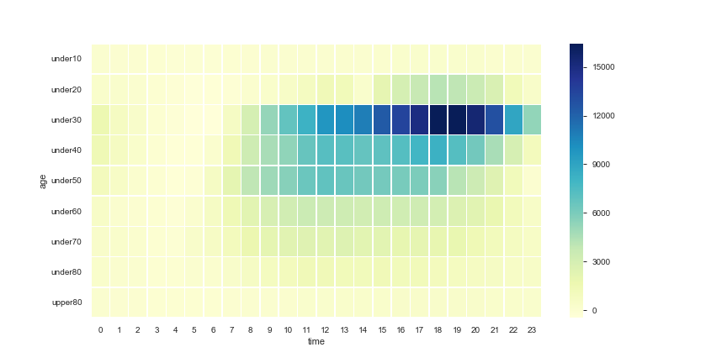
시간대별/연령별 유출입 인구 분석 - 비교
1. 핵심 시간대 분석
8 / 14
여의도 유출입 인구
마포구 유출입 인구
VIEWPOINT
THINK POINT

Slide 9
1. 핵심 시간대 분석
9 / 14
마포 – 시간대별/연령별 유출입 인구

Slide 10
도형
2.1 도형
10 / 14
도형 예시
도형 안에 내용을 넣을 경우,
상하좌우 중앙정렬을 권장합니다.
신규고객
유치
기존고객
로열티강화
시장점유율
40% 달성

Slide 11
도형
2.2 도형
11 / 14
도형 예시
삽입 > 도형 또는 SmartArt를 이용하여
다양한 도형 및 다이어그램을 구현할 수 있습니다.
신규고객 유치
매장디스플레이 강화
할인쿠폰 발급
매장 디스플레이 강화 등
신규고객 유치
매장디스플레이 강화
할인쿠폰 발급
매장 디스플레이 강화 등
기존고객
로열티강화
쿠폰 북 발송
분기별 초청행사 진행
쿠폰 북 매장 내 배치
기존고객
로열티강화
쿠폰 북 발송
분기별 초청행사 진행

Slide 12
차트
3.1 차트
12 / 14
차트 예시
삽입 > 차트를 이용하여 다양한 차트형태를 구현할 수 있습니다.
표를 선택한 상태에서 오른클릭을 한 뒤, 데이터 편집을 클릭하여
실제 내용과 수치를 편집해 사용할 수 있습니다.

Slide 13
차트
3.2 차트
13 / 14
차트 예시
삽입 > 차트를 이용하여 다양한 차트형태를 구현할 수 있습니다.
표를 선택한 상태에서 오른클릭을 한 뒤, 데이터 편집을 클릭하여
실제 내용과 수치를 편집해 사용할 수 있습니다.

Slide 14
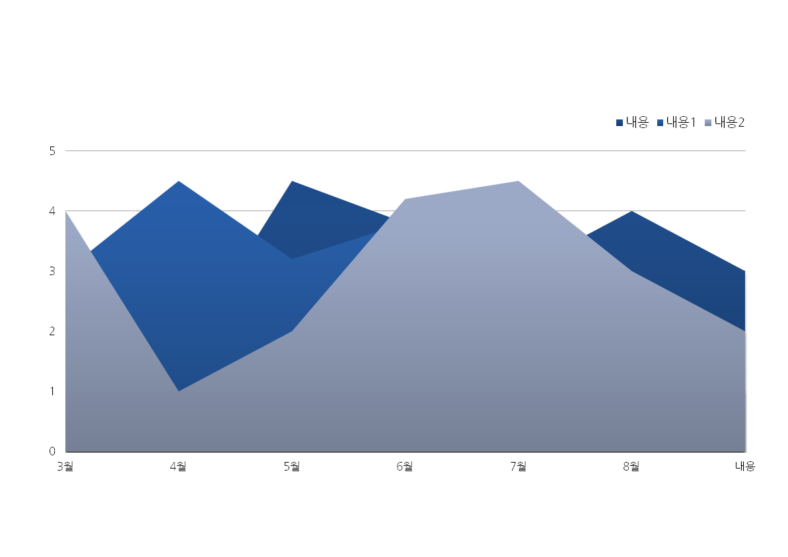
차트
3.3차트
14 / 14
차트 예시
삽입 > 차트를 이용하여 다양한 차트형태를 구현할 수 있습니다.
표를 선택한 상태에서 오른클릭을 한 뒤, 데이터 편집을 클릭하여
실제 내용과 수치를 편집해 사용할 수 있습니다.

Slide 15
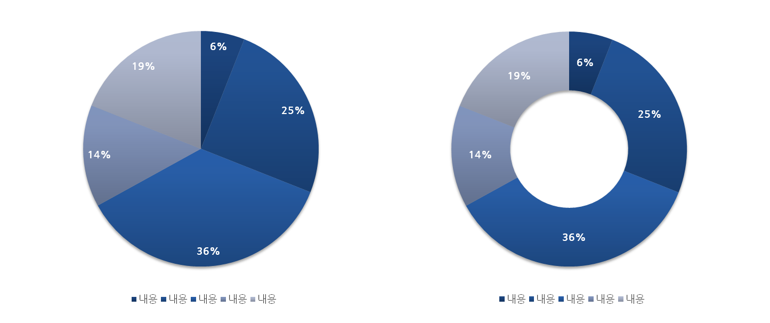
차트
3.4차트
15 / 14
차트 예시
삽입 > 차트를 이용하여 다양한 차트형태를 구현할 수 있습니다.
표를 선택한 상태에서 오른클릭을 한 뒤, 데이터 편집을 클릭하여
실제 내용과 수치를 편집해 사용할 수 있습니다.

Slide 16
일정
4.1 일정
16 / 14
일정표 예시
일시와 막대 길이 등을 자유롭게 편집하실 수 있습니다.
1월
2월
3월
4월
5월
6월
7월
8월
9월
10월
11월
12월
내용
내용
내용
내용
내용
내용

Slide 17
표
5.1 표
17 / 14
표 예시
표를 선택한 상태에서, 표 도구 > 디자인 혹은 레이아웃에서 색상 및 선을 편집할 수 있으며,
항목별 집행 예산표 등을 작성하기에 좋습니다.
구분 | 항목 | 항목 | 항목
항목 | 내용 | 내용 | 내용
항목 | 내용 | 내용 | 내용
항목 | 내용 | 내용 | 내용
항목 | 내용 | 내용 | 내용
항목 | 내용 | 내용 | 내용
총 계 | 내용

Slide 18
감사합니다
이 문서는 나눔글꼴로 작성되었습니다. 설치하기

